Slide 1
脂蛋白网络研究进展
报告人 许荣仁

Slide 2
主要议程
特征选择
分类预测
回归预测
下一步计划

Slide 3
特征选择
01

Slide 4
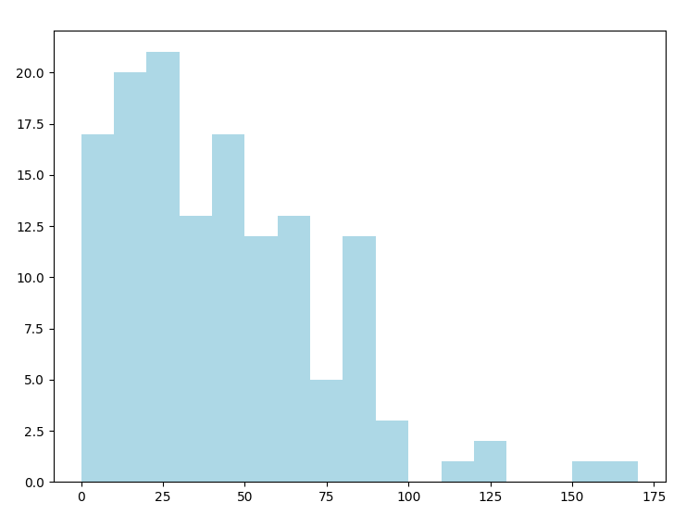
特征选择
70蛋白质
71脂质
9870相关系数

Slide 5
分类预测
02

Slide 6
方差、均值的不同组合预测
特征选择：
NOR方差0->0.3
ACS 方差0->0.426
NOR均值0->1
ACS 均值0->1
p<0.05
用KNN分别预测1M和178
ACS 方差 >
NOR方差 <
均值 >
step = 0.01
step = 0.05

Slide 7
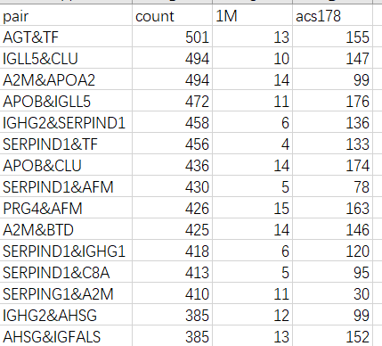
方差、均值的不同组合预测
结果
有533种组合
  1M健康个数 >= 12
  178 ACS个数 >= 150
207个特征
26个单独分类效果较好
  1M健康个数 >= 11
  178 ACS个数 >= 140

Slide 8
回归预测
03

Slide 9
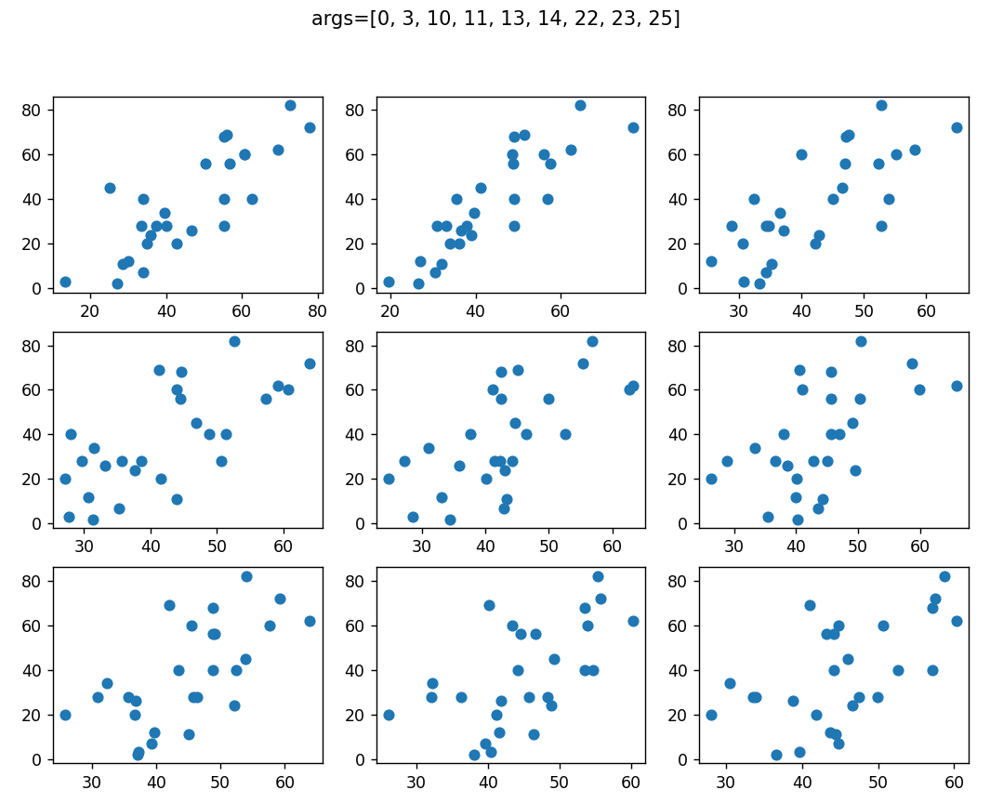
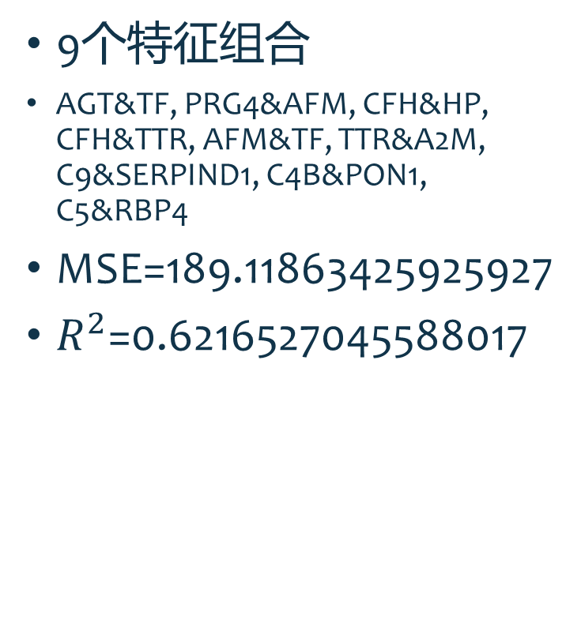
26相关系数
9个特征组合
AGT&TF, PRG4&AFM, CFH&HP, CFH&TTR, AFM&TF, TTR&A2M, C9&SERPIND1, C4B&PON1, C5&RBP4
MSE=189.11863425925927
$R^{2}$=0.6216527045588017

Slide 10
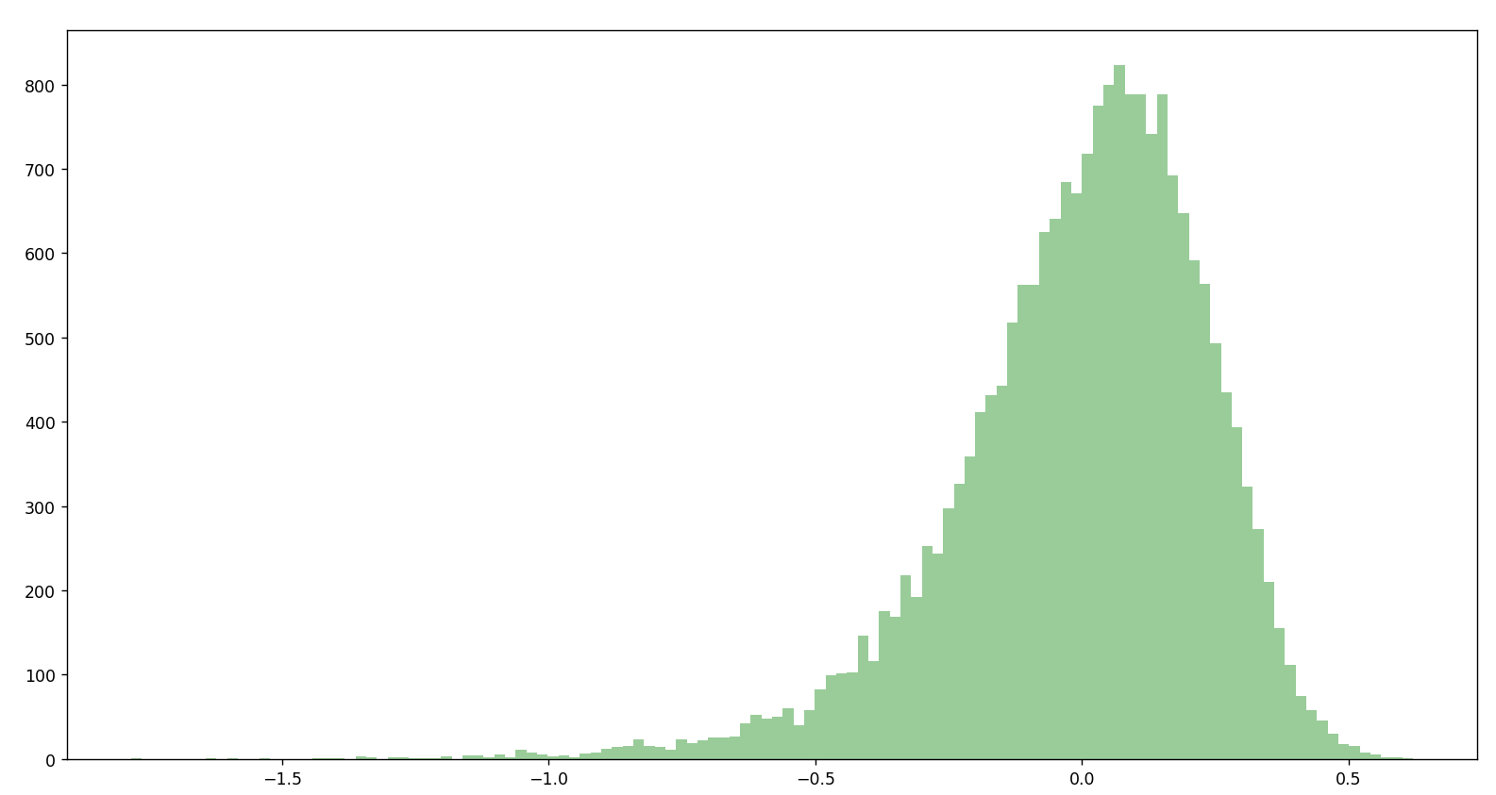
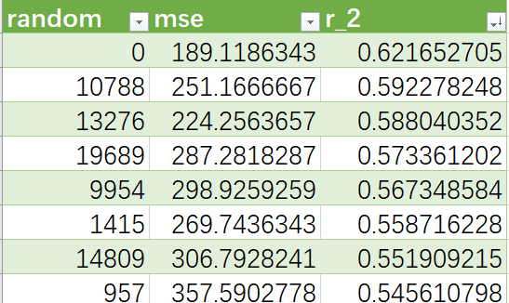
改变集合划分
random_state = 0~20480
AGT&TF, PRG4&AFM, CFH&HP, CFH&TTR, AFM&TF, TTR&A2M, C9&SERPIND1, C4B&PON1, C5&RBP4
35个大于0.5
改变划分后效果几乎都不好

Slide 11
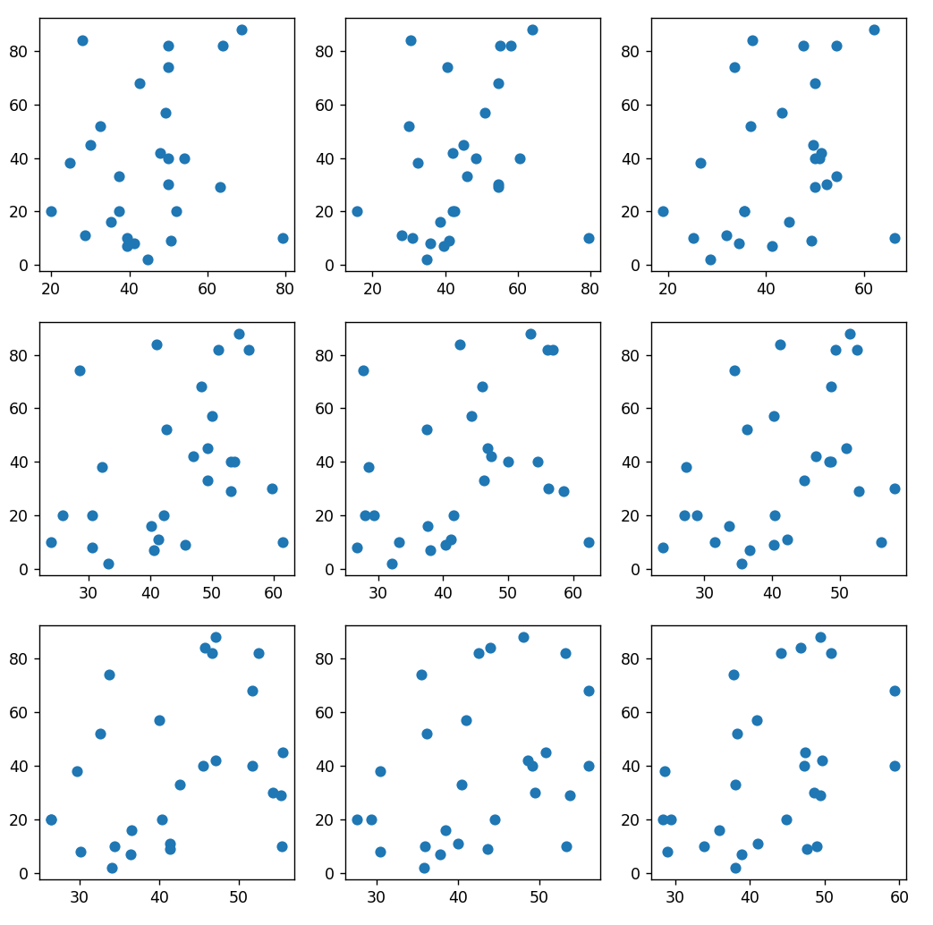
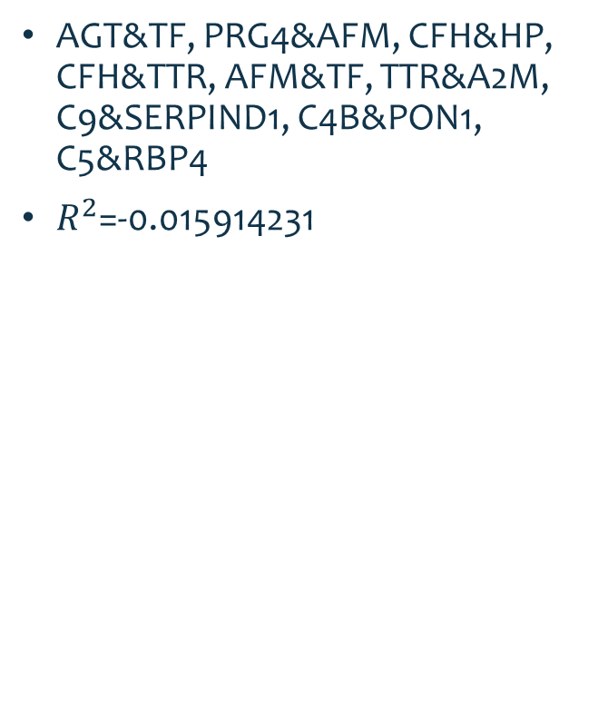
random_state = 1
AGT&TF, PRG4&AFM, CFH&HP, CFH&TTR, AFM&TF, TTR&A2M, C9&SERPIND1, C4B&PON1, C5&RBP4
$R^{2}$=-0.015914231
22
3
22
random=0
random=1

Slide 12
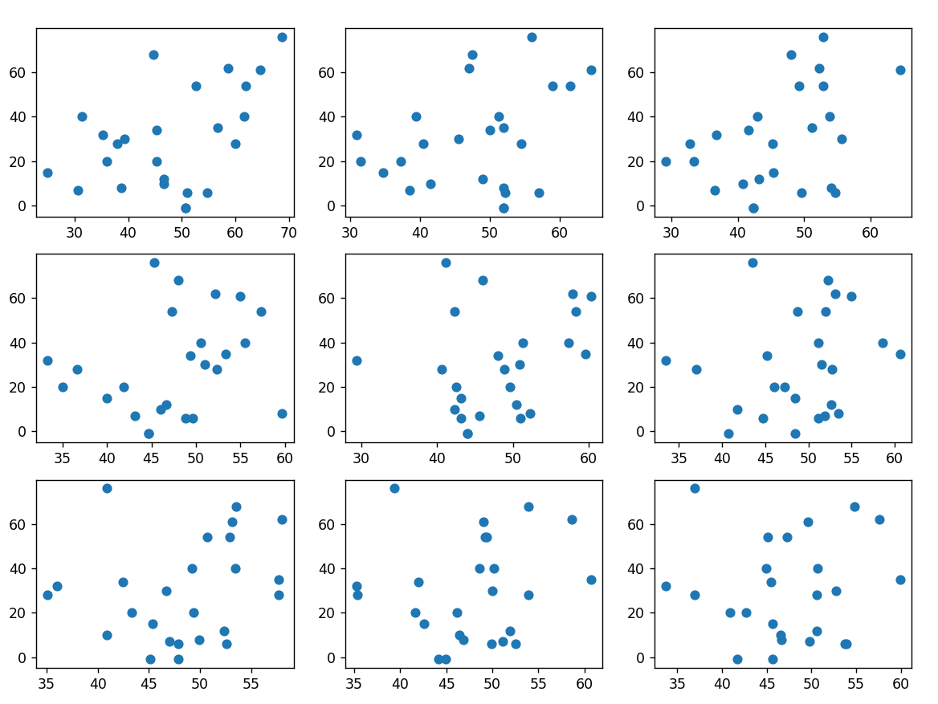
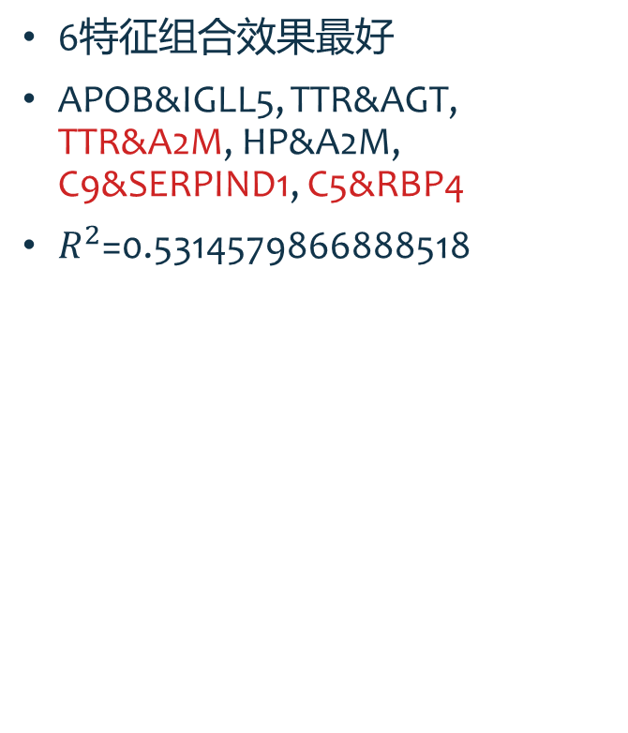
random_state = 1
6特征组合效果最好
APOB&IGLL5, TTR&AGT, TTR&A2M, HP&A2M, C9&SERPIND1, C5&RBP4
$R^{2}$=0.5314579866888518

Slide 13
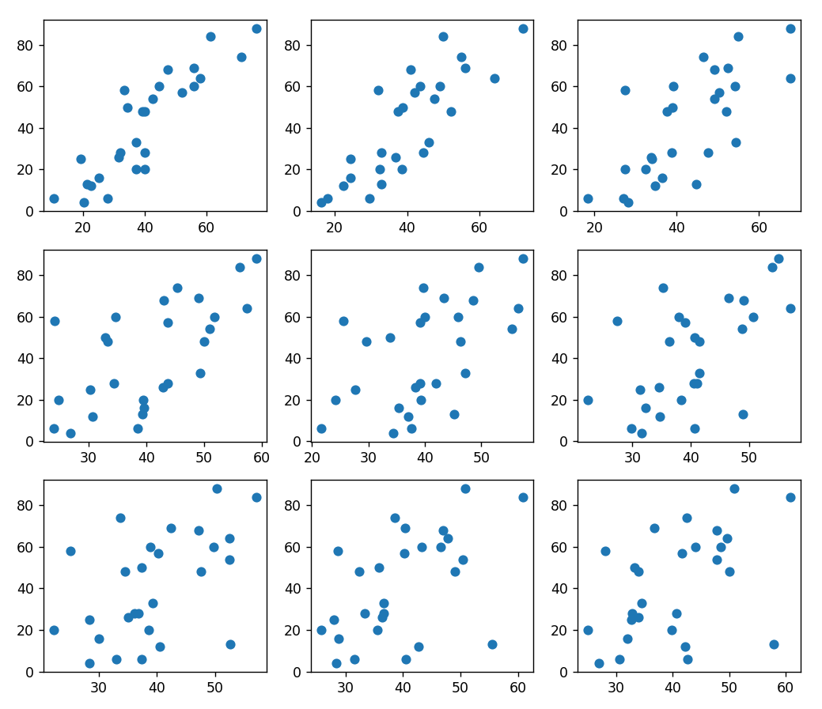
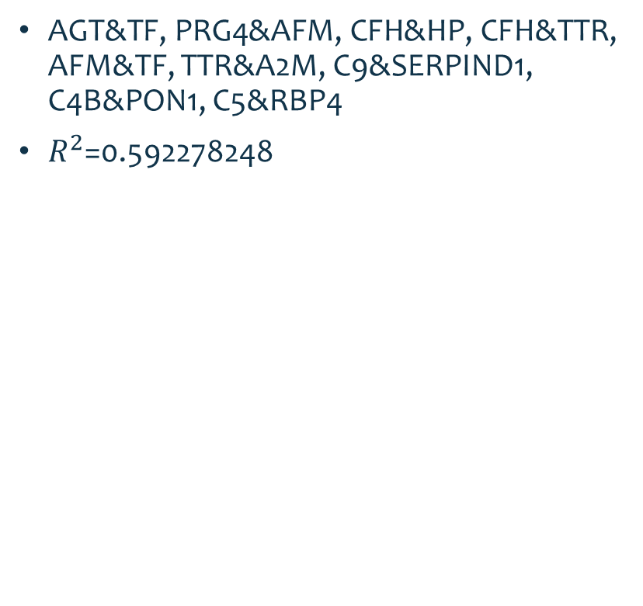
random_state = 10788
r2=0.7185725
AGT&TF, PRG4&AFM, CFH&HP, CFH&TTR, AFM&TF, TTR&A2M, C9&SERPIND1, C4B&PON1, C5&RBP4
$R^{2}$=0.592278248
17
8
17
random=0
random=10788

Slide 14
下一步计划
04

Slide 15
下一步计划
改用Gensini评分1
交叉验证
四个等级

Slide 16
谢谢！

